Slide 1

课题引入
1、Docker简介
2、为什么要使用Docker
3、Docker原理的架构
4、Docker常用名词介绍
5、Linux环境上安装Docker
6、使用Docker安装Java8
7、使用Docker安装Nginx
8、基于Docker部署SpringBoot项目

Slide 2
课题引入
1.使用Docker安装Nginx
2.修改Nginx配置文件信息
3.使用Docker安装MySQL服务
4.使用Docker安装Redis
5.进入到Docker容器中
6.Docker文件目录信息介绍

Slide 3
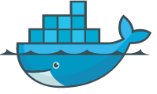
Docker简介
Docker是基于Go语言实现的云开源项目，诞生于2013年初，最初发起者是dotClouw公司。Docker 自开源后受到广泛的关注和讨论，目前已有多个相关项目，逐断形成了围Docker的生态体系。dotCloud 公司后来也改名为Docker Ine。
Docker是一个开源的容器引擎，它有助于更快地交付应用。 Docker可将应用程序和基础设施层隔离，并且能将基础设施当作程序一样进行管理。使用 Docker可更快地打包、测试以及部署应用程序，并可以缩短从编写到部署运行代码的周期。
Docker官方网址: https://docs.docker.com/ 英文地址
Docker中文网址: http://www.docker.org.cn/ 中文地址
Docker+ Jenkins+k8s

Slide 4
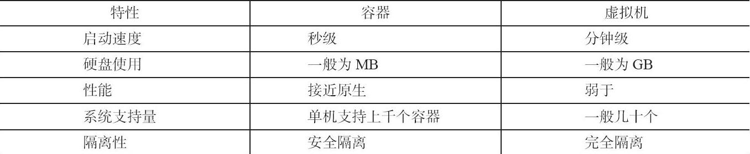
Docker与虚拟机比较
Docker作为一种轻量级的虚拟化方式，Docker在运行应用上跟传统的虚拟机方式相比具有显著优势：
Docker容器很快，启动和停止可以在秒级实现，这相比传统的虚拟机方式要快得多。
Docker容器对系统资源需求很少，一台主机上可以同时运行数千个Docker容器。
Docker通过类似Git的操作来方便用户获取、分发和更新应用镜像，指令简明，学习成本较低。
Docker通过Dockerfile配置文件来支持灵活的自动化创建和部署机制，提高工作效率。

Slide 5
Docker架构
Docker daemon是一个运行在宿主机（ DOCKER-HOST）的后台进程。可通过 Docker客户端与之通信。
Images: 一个只读的镜像模板。可以自己创建一个镜像也可以从网站上下载镜像供自己使用。镜像包含了一个RFS.一个镜像可以创建很多容器。
Container:由docker client通过镜像创建的实例，用户在容器中运行应用，一旦创建后就可以看做是一个简单的RFS，每个应用运行在隔离的容器中，享用独自的权限，用户，网络。确保安全与互相干扰 两者在创建后，都是一堆layer的统一视角，唯一的却别是镜像最上面那一层是只读的，不可以修改，但是容器最上面一层是rw的，提供给用户操作
repository:仓库，这个东西没有单独介绍不是因为它不重要，而是因为之前做个比较多的Android源码编译，所以这里就没有仔细往下看，大概就是一个镜像库，最大的是docker hub，类似于google 的aosp，当然也可以本地搭，比如mig事业群就有自己的repo。

